Slide 1
ФІНАНСИ ПІДПРИЄМСТВ, ОСНОВИ ЇХ ОРГАНІЗАЦІЇ
1. Сутність фінансів підприємств
2. Фінансові ресурси підприємства
3. Дохід підприємства, порядок його розподілу
4. Активи підприємства

Slide 2
1. Сутність фінансів підприємств
Підприємства є самостійними суб’єктами господарювання, створеними для задоволення суспільних та особистих потреб шляхом систематичного здійснення виробничої, науково-дослідної, торговельної та іншої господарської діяльності. Підприємства є суб’єктами фінансових відносин, за правом виробників ВВП.
Фінанси підприємств — це економічні відносини, що пов’язані з рухом грошових потоків, формуванням, розподілом і використанням доходів і грошових фондів суб’єктів господарювання в процесі відтворення.
Об’єктом фінансових відносин на підприємстві є вартість виготовленої продукції, виконаних робіт, наданих послуг, які формують виручку, а в процесі розподілу – фонди споживання, відшкодування витрат і прибуток, що є необхідною умовою забезпечення безперервності виробництва. Окрім того, об’єктом фінансових відносин на підприємстві є всі грошові надходження та нагромадження, тобто фінансові ресурси підприємства.

Slide 3
Суб’єктами фінансів підприємств є державні органи (Державна податкова служба, Національний банк України, Міністерство фінансів України, Державне казначейство), підприємства, кредитно-фінансові інститути (комерційні банки, страхові компаній, інвестиційні фонди), власники підприємства, його працівники, покупцями та постачальники продукції підприємства.
Отже, до фінансів підприємств відносять наступні види економічних відносин підприємства:
з власниками під час формування статутного капіталу, виплати дивідендів;
із постачальниками та покупцями товарів (робіт, послуг) в процесі розрахунків та отримання первинних доходів відповідно;
з іншими підприємствами та кредитно-фінансовими інститутами, з приводу інвестування, залучення фінансових ресурсів, страхування ризиків та отримання інших фінансових послуг;
з державними органами під час формування і використання бюджету, позабюджетних фондів та ін.;
з працівниками підприємства в процесі формування і використання фонду оплати праці, стимулювання працівників, здійснення заходів соціально-економічного характеру;
6) пов’язані з формування, розподілом і використання фондів фінансових ресурсів в середині самого підприємства.

Slide 4
2. Фінансові ресурси підприємства
Матеріальним носієм фінансів підприємств є фінансові ресурси – кошти що знаходяться в розпорядженні підприємства для забезпечення розширеного відтворення.
Більшість вчених поділяють фінансові ресурси підприємства на:
1) власні (власний капітал, забезпечення наступних витрат і платежів);
2) позичені (банківські кредити, інші фінансові зобов’язання);
3) залучені (всі види кредиторської заборгованості, поточні зобов’язання за розрахунками).
Виділяють наступні джерела формування фінансових ресурсів підприємства (рис.3).
Започатковуючи ведення бізнесу учасники підприємства формують статутний капітал (1); в процесі здійснення своєї діяльності підприємство отримує доходи (2); у випадку недостатності власних джерел підприємство позичає фінансові ресурси на фінансовому ринку (3); також підприємство може отримувати бюджетні дотації, страхові відшкодування та інші кошти в результаті перерозподілу грошових надходжень (4).

Slide 5
Рис. 3. Джерела формування фінансових ресурсів підприємства

Slide 6
Організація фінансів підприємств залежить від багатьох факторів, зокрема форми власності, організаційно-правової форми та напрямів діяльності.
Виділяють наступні основні принципи організації фінансів підприємств

Slide 7
• плановості проявляється у складанні фінансових планів (бюджетів) підприємства, що передбачає порядок формування і використання фінансових ресурсів;
• фінансового співвідношення термінів забезпечує оптимізацію грошового обороту підприємства через мінімізацію часового розриву між отриманням і використанням грошових коштів;
• гнучкості проявляється у можливості маневру у разі відхилення від запланованих показників;
• раціональності забезпечує інвестування в проекти з найвищим рівнем доходності за мінімального ризику;
• фінансової стійкості проявляється у здатності підтримувати прийнятний рівень платоспроможності та ліквідності активів.
Для ефективного функціонування підприємства важливе значення має визначення оптимальної потреби у фінансових ресурсах, забезпечення структури, джерел їх формування та обґрунтованих напрямків їх використання.

Slide 8
3. Дохід підприємства, порядок його розподілу
В процесі здійснення своєї діяльності підприємство отримує доходи, що є ключовим джерелом фінансових ресурсів підприємства.
Доходи – це надходження активів або зменшення зобов’язань підприємства, отриманих в результаті виробничої, торговельної та іншої господарської діяльності підприємства.
Порядок розподілу доходу підприємства представлено на рис. 5.
Первинними доходами підприємства є виручка від реалізації продукції (товарів, робіт, послуг). Відповідно до чинного законодавства отримана підприємством виручка підлягає оподаткуванню, зокрема сплачується податок на додану вартість, акцизний податок.
В процесі подальшого розподілу виручки відшкодовуються виробнича собівартість реалізованої продукції (робіт, послуг), собівартість реалізованих товарів.
В процесі своєї діяльності підприємство отримує інші доходи та здійснює інші витрати, не пов’язані з реалізацією продукції (товарів, робіт, послуг). Наприклад, здійснює капіталовкладення в інші підприємства, приймаючи учать в розподілі його прибутків та збитків, розміщує тимчасово вільні грошові кошти на депозитному рахунку в національній або іноземній валюті, залучає фінансові ресурси через банківські кредити чи шляхом емісії (випуску) цінних паперів.

Slide 9
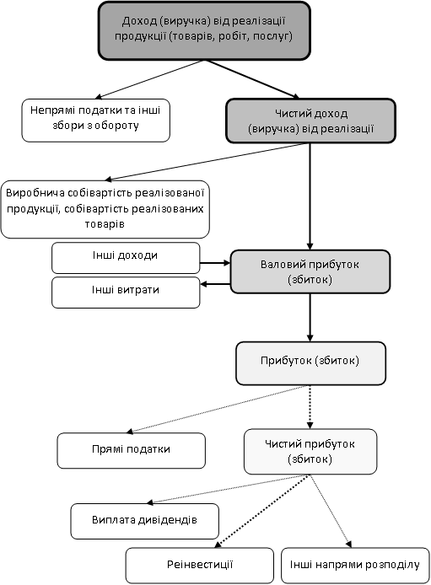

Slide 10
У разі отримання прибутку, сплачуються прямі податки (наприклад, податок на прибуток підприємств), після чого чистий прибуток використовується відповідно до рішень власників. Якщо ж підприємство зазнало збитків, прямі податки не сплачуються.
Частина чистого прибутку, розподілена між учасниками (власниками) відповідно до частки їх участі у власному капіталі підприємства називається дивідендом.
Окрім виплати дивідендів чистий прибуток може бути направлений на:
1) сповнення резервного капіталу підприємства;
2) поповнення статутного капіталу;
3) покриття збитків, отриманих в минулих періодах, тощо.
Отриманий прибуток або збиток є фінансовим результатом діяльності підприємства має важливе значення при оцінці доцільності участі в капіталі.

Slide 11
4. Активи підприємства
Активи – ресурси, контрольовані підприємством у результаті минулих подій, використання яких, як очікується, приведе до отримання економічних вигод у майбутньому.
Формування активів може відбуватись як за рахунок коштів власників, нерозподіленого прибутку, тобто власного капіталу, так і за рахунок зовнішніх джерел шляхом залучення позик тощо, тобто позикового капіталу.
Класифікація активів підприємства наведена на рисунку 6.
Закон України «Про бухгалтерський облік та фінансову звітність в Україні» N 996-XIV від 16 липня 1999 року

Slide 13
Залежно від строку використання активи поділяють на:
• оборотні активи - грошові кошти та їх еквіваленти (короткострокові високоліквідні фінансові інвестиції, які вільно конвертуються у певні суми грошових коштів і характеризуються незначним ризиком зміни їх вартості), що не обмежені у використанні, а також інші активи, призначені для реалізації чи споживання протягом операційного циклу чи одного року;
• необоротні активи - матеріальні та нематеріальні ресурси, які належать підприємству та забезпечують його функціонування, строк корисної експлуатації яких становить більше одного року або операційного циклу, якщо він більший ніж рік.
Для забезпечення фінансової стійкості підприємства його необоротні активи мають фінансуватись головним чином за рахунок довгострокових джерел фінансування (внески засновників, довгострокові позики), а для фінансування оборотних активів можуть бути використані і короткострокові джерела (короткострокові кредити).
Виходячи з економічної сутності виділяють:
• фінансові активи - кошти, цінні папери, боргові зобов'язання та право вимоги боргу;
• реальні активи –це реальне майно в матеріальній (будівлі, земельні ділянки) і нематеріальній (права, ноу — хау, ліцензії тощо) формах.
Наприклад, грошові кошти на поточному рахунку є оборотним і фінансовим активом, а верстат для виробництва кранів є необоротним і реальним активом.
Класифікація активів дає змогу ефективніше ними управляти і досягати максимального результату з мінімальними втратами.

